Slide 1
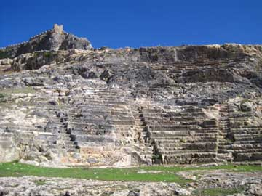
Σημαντική πρωτοβουλία για τα “Eλγίνεια της Pόδου” – H ιστορία για τους “Θησαυρούς” της Λίνδου που εκτίθενται στη Δανία

Slide 2
Ειδικότερα, η μελέτη μας αφορά στο «Χρονικό της Λίνδου», υπόθεση γνωστή και ως «Τα Ελγίνεια της Ρόδου» για την οποία έχουν δημοσιευθεί δεκάδες άρθρα και περιλαμβάνεται σε πολλά ιστορικά βιβλία, της Ελλάδας και του εξωτερικού. Πρόκειται για μία μαρμάρινη στήλη του 99 π.Χ., στην οποία έχει καταγραφεί η πορεία της πόλης αλλά και οι επιφάνειες της θεάς Αθηνάς. Η στήλη αυτή βρέθηκε στην εκκλησία του Αγίου Στεφάνου, κοντά στο αρχαίο θέατρο της Λίνδου στις αρχές του 20 αιώνα κατά τη διάρκεια αρχαιολογικών ερευνών από την Αρχαιολογική Σχολή της Δανίας Ίσως κάτι που θα μπορούσε να χαρακτηριστεί ως “Τα Ελγίνεια της Ρόδου”, εφόσον το πολύτιμο για την ιστορία του νησιού εύρημα βρίσκεται σήμερα στο Μουσείο της Κοπεγχάγης.

Slide 3
Σύμφωνα με πληροφορίες της «δημοκρατικής», ο αντιδήμαρχος Λίνδου και Νότιας Ρόδου κ. Νίκος Καραμαρίτης, συνεργάστηκε με τον Καθηγητή Αρχαίας Ελληνικής Γραμματείας του Τμήματος Μεσογειακών Σπουδών του Πανεπιστημίου Αιγαίου, κ. Σπύρο Συρόπουλο, κι έχουν ήδη ξεκινήσει τη συνεργασία τους προκειμένου να οργανωθεί μία σειρά εκδηλώσεων με σκοπό την ενημέρωση των πολιτών για αυτό το κομμάτι της ιστορίας, αλλά και τη θέσπιση μίας πολιτιστικής δράσης που θα επιτρέπει τη συνεχή επαφή μας με τις ιστορικές αφετηρίες μας. Παραλλήλως, στους σκοπούς της δράσης περιλαμβάνεται και η δημιουργία πιστών αντιγράφων του περίφημου «Χρονικού της Λίνδου», ώστε να μπορούν οι κάτοικοι της Ρόδου αλλά και οι επισκέπτες, να έχουν εικόνα των σπουδαίων ευρημάτων τα οποία, παρά το ότι ανήκουν στο νησί μας, εκτίθενται στη Δανία.

Slide 4
Η Αναγραφή της Λίνδου είναι δύο τμήματα επιγραφών που ανακαλύφθηκαν στη Λίνδο το 1904 από Δανούς κι αναφέρονται η πρώτη στο χρονικό των αναθημάτων του ναού της Λινδίας Αθηνάς και η δεύτερη στον κατάλογο των ονομάτων των ιερέων. Σύμφωνα με τον καθηγητή Δημήτρη Χηνιάδη, οι εν λόγω επιγραφές που σώζονται πρέπει να είναι τμήματα μιας μεγαλύτερης επιγραφής που αποτελεί χρονικό της ιστορίας του ναού. Οι επιγραφές, που βρίσκονται στην Γλυπτοθήκη του Κάρλσμπεργκ, στην Κοπεγχάγη είναι γραμμένες στη δωρική διάλεκτο («Δαρείου τοῦ Περσᾶν βασιλέως ἐπὶ καταδουλώσει τᾶς Ἑλλάδος ἐκπέμψαντος μεγάλας δυνάμεις» ή «Λίνδος Ἀθάναι Πολιάδι καὶ Διὶ Πολιεῖ»). Η επιγραφή λέγεται ότι χαράκτηκε από τον γλύπτη Τιμαχίδα ή Τιμαρχίδα γιο του Αγησιτίμου, Λινδίου, που έζησε περί το 99 π.Χ., όταν η εκκλησία του δήμου αποφάσισε τη δημιουργία της. Πιθανόν να είναι κι αρχικός συγγραφέας της κάτω από την καθοδήγηση του Πυργοτέλη και του ιερατείου.

Slide 5
Η απόφαση αυτή για τη δημιουργία της επιγραφής έγινε, επειδή πολλά αναθήματα προς τιμήν της θεάς είχαν πολυκαιρίσει και οι επιγραφές τους ήταν δυσδιάβαστες, ενώ οι επιγραφές στον Λάρτιο λίθο θα παρέμεναν στο διηνεκές. Την όλη διαδικασία οργάνωσε ο αρχιτέκτονας Πυργοτέλης και η όλη εργασία κόστισε διακόσιες δραχμές. Σύμφωνα με την επιγραφή αυτά συνέβησαν επί ιερέα Τεισίλου του Σωσικράτη στις 12 του Αρταμιτίου μηνός. Ο ναός της Λινδίας Αθηνάς όταν κατασκευάστηκε και όταν ανακατασκευάστηκε μετά το κάψιμο του τον 4ο π.Χ. αιώνα. Ο ναός της Αθηνάς της Λίνδου κατά την ελληνιστική περίοδο. Η αναγραφή των ιερέων αρχίζει από το 405 π.Χ. (επόμενη χρονιά της ίδρυσης της πόλης της Ρόδου) και τελειώνει το 47 μ.Χ.

Slide 6
Οι χρονικογράφοι και οι ιστορικοί που αναφέρονται στην επιγραφή είναι: ο Εὔδημος με το ‘ἐν τῶι Λινδιακῶι, Ἐργίας’ ο Πολύζαλος στις ιστορίες του («ἐν τᾶι δ τᾶν ἱστοριᾶν») ο Ἰερώνυμος με το «ἐν τῶι … τῶν Ἡλιακῶν» ο Μύρων με το «τοῦ Ῥόδου ἐγκωμίου» ο Τιμόκριτος με το «χρονικᾶς συντάξιος» ο Ἰέρων με το «περὶ Ῥόδου» ο Ξεναγόρας με το «χρονικᾶς συντάξιος τὰν μὲν ἐπιφάνειαν γεγόνειν» ο Μαρδόνιος που στάλθηκε από το Δάτιδα γράφει στα «περ[ὶ] τᾶς ἐπιφανείας ο Ἀγέλοχο]ς ἐν τᾶι α̣ τᾶς χρονικᾶς συντά[ξιος], ο Ὀνόμασ[τ]ος στο πρώτο βιβλίο τᾶς χρονικᾶς συντάξιος ο Ἀριστώ[ν]υμος ἐ[ν] τᾶι συναγωγᾶι τῶ[ν χ]ρόνων καὶ ο Ἀριστίων με το «χρονικᾶς συντάξιος».

Slide 7
Στο χρονικό αυτό αναφέρεται η πολιορκία του Δάτιδα, στρατηγού του Δαρείου που κατέκτησε τη Ρόδο και πολιόρκησε τη Λίνδο, την οποίαν δεν κατάφερε να αλώσει. Περίπου 600 με 700 χρόνια πριν από την ίδρυση της πόλης της Ρόδου, η Λίνδος πρωτοστατούσε στην ιστορία του νησιού αλλά και της ανατολικής Μεσογείου. Η ισχυρή ναυτική οικονομία της ήταν αυτή που την έφερε στο πολιτικό και οικονομικό προσκήνιο με τη δημιουργία της περίφημης Δωρικής Εξάπολης, όταν μαζί με τη Κάμιρο, την Ιαλυσό, την Κω αλλά και την Κνίδο και την Αλικαρνασσό στα απέναντι παράλια, έθεσαν τις βάσεις της διεθνούς συνεργασίας με απώτερο σκοπό την οικονομική και την πολιτική σταθερότητα. Οι επόμενοι αιώνες είδαν τη Λίνδο να εξαπλώνεται κυριολεκτικά στο Αιγαίο μέσω αποικιών στην Ιβηρία, στην Ιταλία, στη Λυκία και αλλού. Οι Λίνδιοι έγιναν θρύλος των Περσικών Πολέμων, όταν η θεά Αθηνά επενέβη για να τους γλιτώσει από την πολιορκία των Περσών. Αργότερα έγιναν μέλος της Αθηναϊκής Συμμαχίας, αλλά αποσκίρτησαν για να δημιουργήσουν μαζί με τους Καμίριους και τους Ιαλύσιους τη Ρόδο, στα 408 π.Χ. Η πλούσια ιστορία της πόλης αλλά και του νησιού, καταγράφεται σε ένα πολύτιμο εύρημα που ονομάζεται Χρονικό της Λίνδου.

Slide 8
Η τοπική ιστορία, αρχαία και νεότερη, αποτελεί πάντοτε σημαντικό παράγοντα αυτοεκτίμησης, συνειδητοποίησης της ταυτότητας και της σπουδαιότητας των πολιτών ως συνεχιστών και θεματοφυλάκων της πορείας ενός λαού και φυσικά πηγή γνώσης για τις συνθήκες που διαμόρφωσαν την εξέλιξη αυτής της πορείας αλλά και του παρόντος. Στις αρχές του 20ου αιώνα, οι Δανοί αρχαιολόγοι Kinch και Blinkenberg πραγματοποίησαν έρευνες στη νότια Ρόδο και στην ακρόπολη της Λίνδου. Τα ευρήματά τους μεταφέρθηκαν και εκτίθενται στο Μουσείο της Κοπεγχάγης. Μετά την κατάληψη της Ρόδου από το Βασίλειο της Ιταλίας, Ιταλοί αρχαιολόγοι πραγματοποίησαν έρευνες σε όλη τη Ρόδο. Στην ακρόπολη της Λίνδου οι έρευνες δεν ήταν παραγωγικές όσον αφορά το πλήθος των ευρημάτων, αναγνωρίζοντας όμως τη σημασία του χώρου προχώρησαν σε εργασίες αναστήλωσης. Τη συνέχιση των εργασιών αυτών ανέλαβε η Ελληνική Αρχαιολογική Υπηρεσία από το 1948, μετά την επίσημη ενσωμάτωση της Δωδεκανήσου στο Βασίλειο της Ελλάδας.

Slide 9
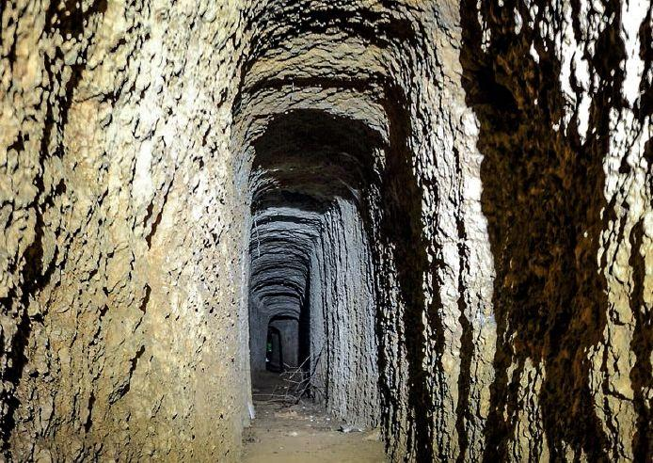
Το μυστικό της υπόγειας Λίνδου με τα 22 πηγάδια. Αποκαλύφθηκε το δαιδαλώδες δίκτυο σηράγγων του αρχαίου υδραγωγείου

Slide 10
Η Λίνδος βρίσκεται στις ανατολικές ακτές του νησιού και ξεχωρίζει για την περίφημη Ακρόπολη. Ο αρχαιολογικός πλούτος είναι ορατός σε όλους, αλλά όχι και ο αθέατος υπόγειος κόσμος της αρχαίας πόλης. Η σύγχρονη έρευνα τον έφερε στο φως και εντυπωσιάζει.
Κάτω από το βράχο της ακρόπολης, βρίσκεται ένα δαιδαλώδες υδραγωγείο που, για πάρα πολλά χρόνια, παρέμενε ανεξερεύνητο. Πιθανότατα κατασκευάστηκε την ελληνιστική περίοδο, όμως πολλοί επιστήμονες πιστεύουν ότι θα μπορούσε να έχει φτιαχτεί τον 6ο αιώνα π.Χ., δηλαδή στα χρόνια του λαοφιλούς τυράννου της Λίνδου, Κλεόβουλου.

Slide 11
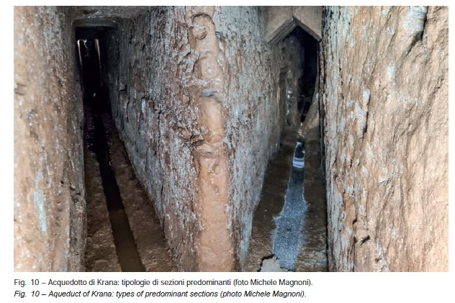

Slide 12
Κάτω από το βράχο της Ακρόπολης, βρίσκεται ένα δαιδαλώδες υδραγωγείοΙταλοί επιστήμονες αποκάλυψαν κάποια τμήματα του υδραγωγείου τη δεκαετία του 1930. Το 1999, ο Δήμος Λινδίων ξεκίνησε έρευνες σε συνεργασία με τον Νίκο Παπανικολάου της Ελληνικής Σπηλαιολογικής Εταιρείας. Οι μελέτες έδειξαν ότι το πλάτος των περασμάτων δεν ξεπερνούσε τα 60-70 εκατοστά. Οι μικρές εσοχές αριστερά και δεξιά των τοίχων χρησίμευαν για να τοποθετούνται τα λυχνάρια που φώτιζαν τη δουλειά των εργατών. Μάλιστα, σε διάφορα σημεία έχουν χαραχτεί τα αρχικά των ονομάτων τους. Κεραμικά φράγματα ανάσχεσης ρύθμιζαν την ταχύτητα ροής του νερού. “Παρά τους αιώνες που μεσολάβησαν, η σταθερότητα της κατασκευής παραμένει εκπληκτική”, ήταν το συμπέρασμα του Παπανικολάου.

Slide 13
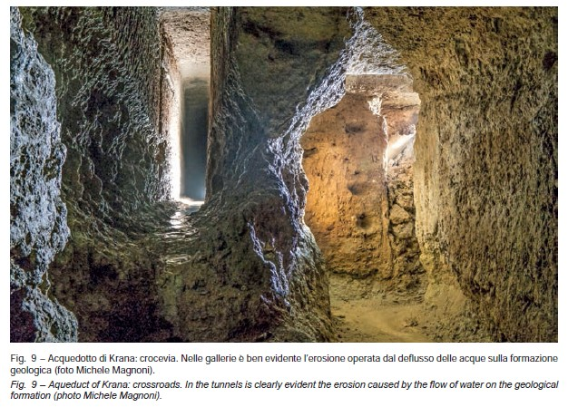
Ένα δαιδαλώδες σύστημα δέσμευσης και διανομής νερού με δεκάδες πηγάδια σε μήκος 2,5 χιλιόμετρων

Slide 14
Η σύγχρονη έρευνα
Τον Αύγουστο του 2020, η Σπηλαιολογική Ομάδα του Ουρμπίνο και το τμήμα της Ελληνικής Σπηλαιολογικής Εταιρείας εξερεύνησαν εκ νέου το ελληνιστικό υδραγωγείο της Κράνας, αλλά και στο γειτονικό Αρχάγγελο, όπου υπάρχει επίσης υπόγειο δίκτυο. Τα συμπεράσματα των Ελλήνων και Ιταλών επιστημόνων δημοσιεύτηκαν τον Φεβρουάριο του 2021 στο επιστημονικό περιοδικό Opera Ipogea της Ιταλικής Σπηλαιολογικής Εταιρείας. Το διεθνές ενδιαφέρον για το πρωτοποριακό και μέχρι πρότινος ανεξερεύνητο έργο της αρχαιότητας είναι δεδομένο και αυτό πρόκειται να ανατροφοδοτήσει τις έρευνες.
“Στην πόλη της Ρόδου έχουν βρεθεί πολυάριθμες σήραγγες διανομής νερού εντός του ιστορικού κέντρου, οι οποίες τροφοδοτούνταν από υδραγωγεία που εκτείνονται για αρκετά χιλιόμετρα και παραμένουν πρακτικά ανεξερεύνητα σήμερα”, επισημαίνουν οι επιστήμονες στη δημοσίευσή τους. Το υδραγωγείο της Κράνας αποτελείται από ένα δίκτυο σηράγγων αποστράγγισης, μήκους τουλάχιστον 2 χιλιομέτρων, σε δύο επίπεδα. Τα νερά συγκλίνουν σε συνολικά 22 πηγάδια που συχνά διασταυρώνονται. Τα τείχη είναι επενδυμένα με πωρόλιθο και στις σήραγγες ύψους 2 περίπου μέτρων γίνεται εμφανής η διάβρωση που προκαλεί η ροή του νερού στο γεωλογικό σχηματισμό.

Slide 15
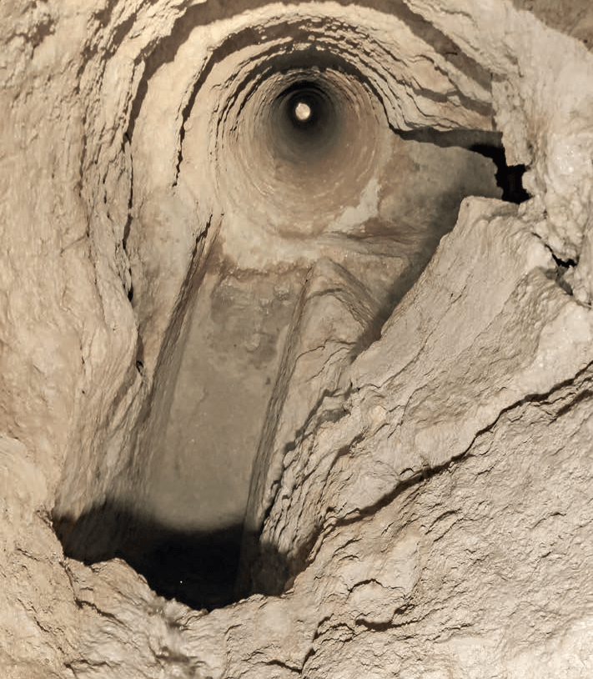
Πηγάδια και σήραγγες στο υδραγωγείο της Κράνας

Slide 16
Όπως χαρακτηριστικά επισημαίνει η προϊσταμένη των Γενικών Αρχείων του Κράτους στη Ρόδο Ειρήνη Τόλιου, που συνέβαλε στην έρευνα, “τα σημαντικά ερευνητικά δεδομένα μπορούν να χαράξουν ένα νέο δρόμο στις εναλλακτικές μορφές τουρισμού της νησιού. Η σύνδεση ιστορίας, έρευνας και εναλλακτικού τουρισμού με το φυσικό περιβάλλον ανοίγει καινούργιους ορίζοντες”.

Slide 17
